Slide 1

Greened
Pesquisa de mercado

Slide 2
Greened
Descrição do Projeto e sua Importância
O projeto visa implementar um "Sistema Integrado de Rastreamento, Compartilhamento e Conservação de Alimentos", utilizando tecnologias avançadas para melhorar a eficiência da cadeia de suprimentos, reduzir o desperdício e promover a segurança alimentar. Através de sistemas de rastreamento inteligente, uma plataforma de compartilhamento de informações e tecnologias de conservação, buscamos uma gestão mais eficiente, transparente e sustentável dos alimentos, contribuindo para a redução do desperdício, a otimização de recursos e a distribuição equitativa em áreas com escassez.

Slide 3

Questões Políticas
Regulamentações governamentais: Existem regulamentações específicas relacionadas à rastreabilidade e segurança dos alimentos que devem ser seguidas no segmento. É importante estar em conformidade com essas regulamentações para garantir a aceitação e a confiança dos clientes e parceiros.
Incentivos governamentais: Governos podem oferecer incentivos, subsídios ou financiamentos para projetos de conservação de alimentos e redução de desperdício. É essencial estar ciente dessas oportunidades e requisitos para maximizar os recursos disponíveis.

Slide 4

Questões Econômicas
Custos de Implementação: A adoção de tecnologias de rastreamento e conservação de alimentos envolve investimentos significativos em infraestrutura, equipamentos e treinamento. Avaliar os custos associados é fundamental para garantir a viabilidade econômica do projeto.
Cadeia de Suprimentos e Logística: A eficiência da cadeia de suprimentos e logística desempenha um papel crucial nos custos e na disponibilidade de alimentos. Fatores como transporte, armazenamento e distribuição devem ser considerados para garantir uma operação eficiente e sustentável.

Slide 5

Questões Sociais
Conscientização sobre desperdício de alimentos: A conscientização sobre a importância de reduzir o desperdício de alimentos tem aumentado nos últimos anos. É importante destacar os benefícios sociais e ambientais do projeto para obter o apoio da comunidade e sensibilizar os consumidores.
Impacto na segurança alimentar: A implementação de sistemas de rastreamento e conservação pode contribuir para a segurança alimentar, reduzindo a possibilidade de contaminação e permitindo uma melhor gestão de recalls. Destacar os benefícios para a saúde e a segurança dos consumidores é fundamental para ganhar confiança e aceitação.

Slide 6

Questões Legais
Proteção de dados: O manuseio de informações e dados pessoais dos clientes, agricultores e varejistas requer conformidade com as leis de privacidade e proteção de dados. Garantir a segurança e a privacidade das informações é essencial para estabelecer a confiança dos usuários da plataforma.
Propriedade intelectual: Se o projeto envolver o desenvolvimento de tecnologias específicas de rastreamento ou conservação de alimentos, é importante considerar a proteção da propriedade intelectual por meio de patentes, marcas registradas ou direitos autorais, para evitar violações e garantir a exclusividade.

Slide 7
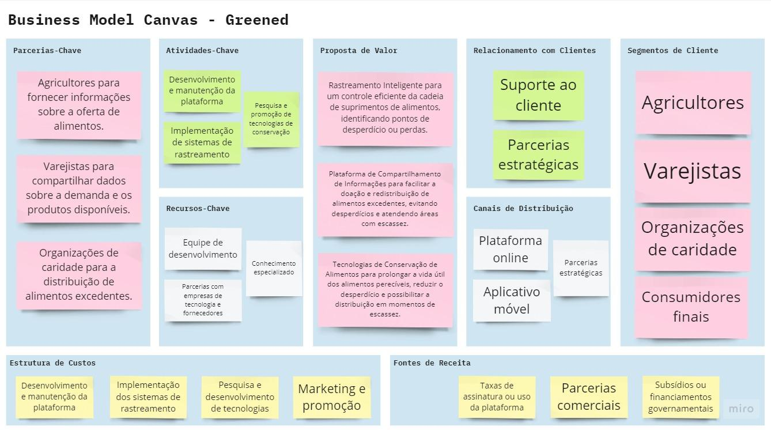

Slide 8
Conclusões Finais
O projeto "Sistema Integrado de Rastreamento, Compartilhamento e Conservação de Alimentos" busca melhorar a eficiência da cadeia de suprimentos, reduzir o desperdício e promover a segurança alimentar.
Implementação de sistemas de rastreamento inteligente, plataforma de compartilhamento de informações e tecnologias de conservação de alimentos.
Contribui para uma sociedade consciente, combatendo a fome e minimizando o impacto ambiental.
Questões políticas, econômicas, sociais e legais devem ser consideradas para garantir conformidade e buscar oportunidades de incentivo.
O projeto cria um impacto positivo, tanto econômico quanto social, promovendo eficiência, sustentabilidade e segurança alimentar.

Slide 9
Greened

